Slide 1
“Endoscopic or surgical step-up approach for infected necrotising pancreatitis: a multicentre randomised trial”
LEBRUN Hugo
Bibliographie
CAO-B

Slide 2
La pancréatite aigue
Atteinte inflammatoire du pancréas exocrine.
Alcoolique : augmente la viscosité du suc pancréatique et crée des « bouchons » obstruant la lumière canalaire.
Lithiasique : obstruction canalaire mécanique par la lithiase.
Conséquence : augmentation de pression en amont, majoration de perméabilité ductulaire, passage vers l’interstitium des enzymes du suc pancréatique
Nécrose

Slide 3
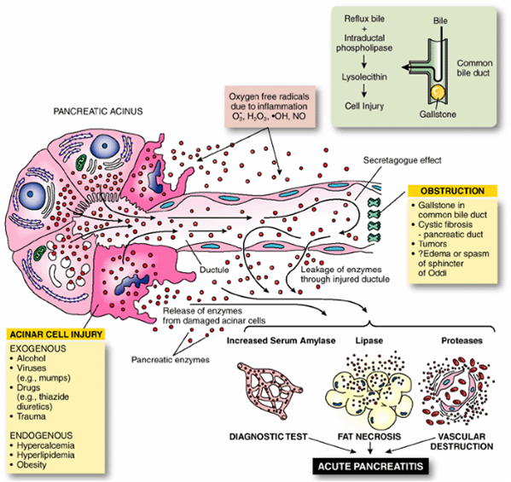
La pancréatite aigue

Slide 4
Nécrose
15% de l’ensemble des pancréatites compliquées de nécrose
Syndrome inflammatoire de réponse systémique +/- défaillance d’organe.
Pas d’intervention dans la phase précoce
Pancréatite sans infection de la nécrose : pas de geste interventionnel, surveillance par scanner, peut récupérer en 3 à 6 semaines.
Pancréatite avec infection de nécrose : entre 3 et 8 semaines.
Mortalité sans infection : 15%
Mortalité avec infection : 35%

Slide 5
Pancréatite compliquée d’infection de nécrose, « step-up approach »
Repousser la nécrosectomie
5,1% de mortalité après 28 jours, 20% avant 28 jours (Rodriguez, 2008)
Si surinfection de nécrose précoce (< 4 semaines) : antibiothérapie.
Si détérioration : drainage percutané ou endoscopique
Enfin, nécrosectomie. (chirurgie mini-invasive ou nécrosectomie endoscopique)
40% de mortalité pour la nécrosectomie ouverte par laparotomie vs 12% pour la step-up approach.. (Van Santvoort H.C., Besselink M.G., Bakker O.J., Hofker H.S., Boermeester M.A., Dejong C.H. , et al. A step-up approach or open necrosectomy for necrotizing pancreatitis N Engl J Med 2010 ; 362 : 1491-1502)

Slide 6
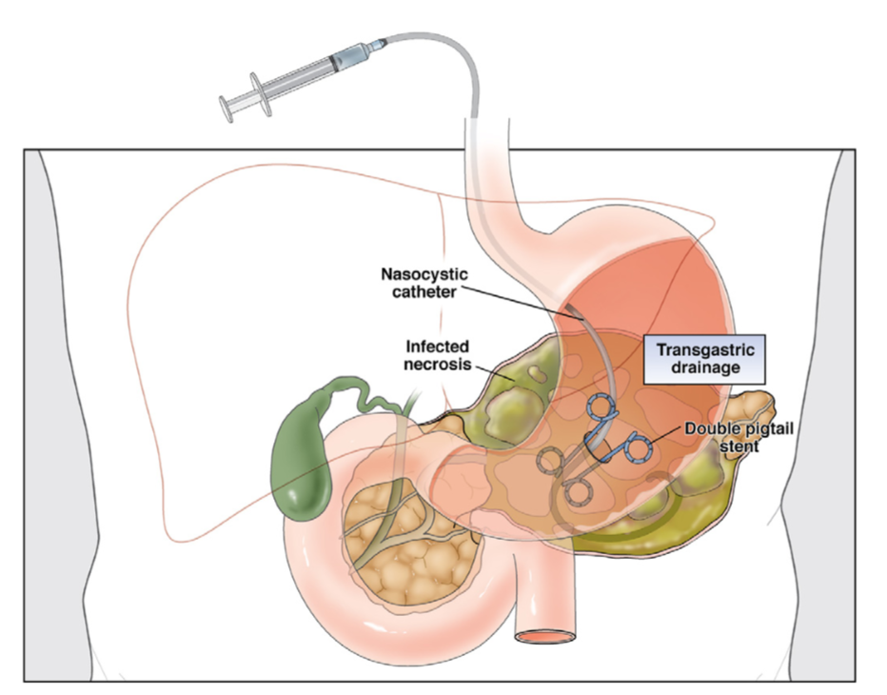
Drainage endoscopique

Slide 7
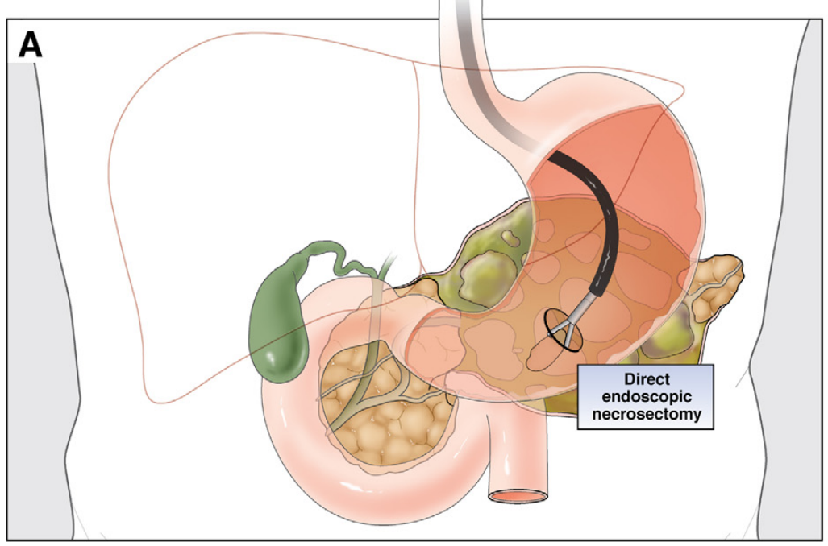
Nécrosectomie endoscopique

Slide 8
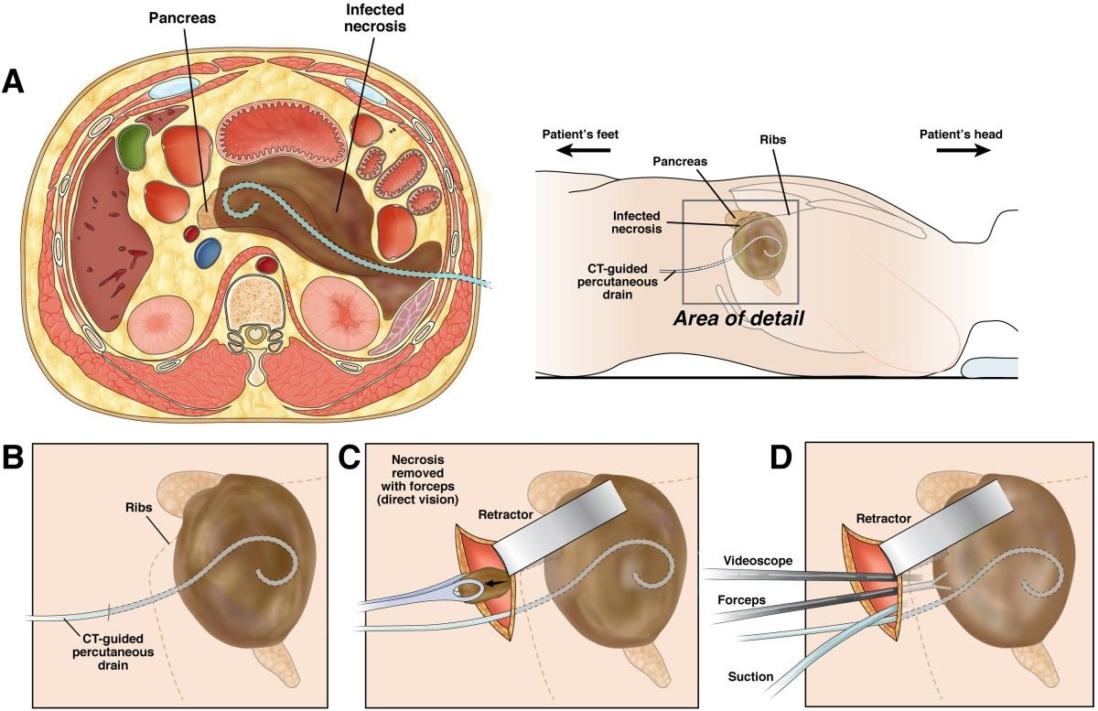
Nécrosectomie chirurgicale

Slide 9
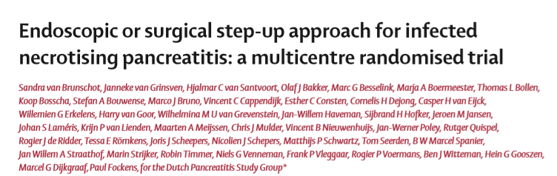
Essai randomisé contrôlé
Essai multi-centrique
Lancet, novembre 2017
IF : 47

Slide 10
Methods
- Adultes majeurs, venant de 7 centres hospitaliers universitaire et 12 hopitaux.
Suspicion d’infection de nécrose pancréatique ou péri-pancréatique.
Indication à une intervention invasive, où l’on peut réaliser soit l’approche endoscopique, soit l’approche chirurgicale, décidé par un panel d’expert.
Définition de l’infection de nécrose : par une ponction à l’aiguille fine, ou des bulles d’air dans les collections de coulées.
Randomisation 1:1

Slide 11
Methods
Groupe endoscopie : échoendoscopie et drainage par deux drains en queue de cochon. Si échec : nécrosectomie endoscopique.
Groupe chirurgie : drainage per-cutané radio ou écho-guidé. Si échec : VaRD (nécrosectomie par voie rétro-péritonéale vidéo-assistée).
98 patients répartis de façon aléatoire
- 51 au groupe endoscopie
- 47 au groupe chirurgie

Slide 12
Methods
Primary endpoint : complication majeure ou décès dans les 6 mois après la randomisation.
Complication majeure : défaillance d’organe, saignement nécessitant une intervention, perforation d’un organe creux, fistule entéro-cutanée nécessitant une intervention.

